Slide 1
思考和练习
阅读下列说明，回答问题 1 和问题 2（2009年上半年软件设计师下午考试）。
【说明】
假设某大型商业企业由商品配送中心和连锁超市组成，其中商品配送中心包括采购、财务、配送等部门。为实现高效管理，设计了商品配送中心信息管理系统，其主要功能描述如下：
1.系统接收由连锁超市提出的供货请求，并将其记录到供货请求记录文件。
2.在接到供货请求后，从商品库存记录文件中进行商品库存信息查询。如果库存满足供货请求，则给配送处理发送配送通知；否则，向采购部门发出缺货通知。
3.配送处理接到配送通知后，查询供货请求记录文件，更新商品库存记录文件，并向配送部门发送配送单，在配送货品的同时记录配送信息至商品配送记录文件。
4.采购部门接到缺货通知后，与供货商洽谈，进行商品采购处理，合格商品入库，并记录采购清单至采购清单记录文件、向配送处理发出配送通知，同时通知财务部门给供货商支付货款。
该系统采用结构化方法进行开发，得到待修改的数据流图（如图 1-1 所示）。
第<number>页

Slide 2
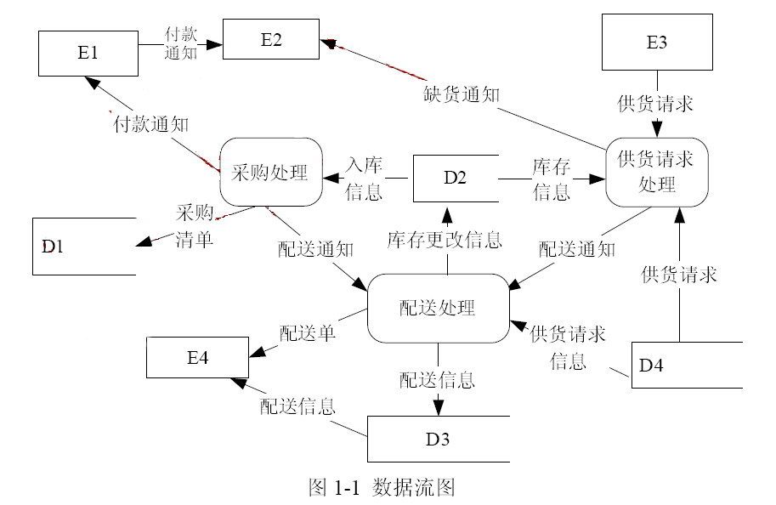
使用【说明】中的词语，给出图 1-1 中外部实体 E1 至 E4 的名称和数据存储 D1 至D4 的名称。
图 1-1 中存在四处错误数据流，请指出各自的起点和终点；若将上述四条错误数据流删除，为保证数据流图的正确性，应补充三条数据流，请给出所补充数据流的起点和终点。（起点和终点请采用数据流图 1-1 中的符号或名称）
第<number>页

Slide 3
E1 | 财务部门 |  | D1 | 采购清单记录文件
E2 | 采购部门 |  | D2 | 商品库存记录文件
E3 | 连锁超市 |  | D3 | 商品配送记录文件
E4 | 配送部门 |  | D4 | 供货请求记录文件
第<number>页

Slide 4
错误数据流
起点 | 终点
D3（商品配送记录文件） | E4（配送部门）
E1（财务部门） | E2（采购部门）
D2（商品库存记录文件） | 采购处理
D4（供货请求记录文件） | 供货请求处理
补充的数据流
起点 | 终点
E2（采购部门） | 采购处理
供货请求处理 | D4（供货请求记录文件）
采购处理 | D2
第<number>页

Slide 5
思考和练习
某高校计算机教材购销系统有以下功能：
学生购买书时，要先填写购书单，系统根据各班学生用表以及售书登记表审查有效性，如果有效，系统根据教材库存量表进一步判断书库是否有书，如果有书，系统把领书单返回给学生，学生凭书单到书库领书，对短缺的教材，系统用缺书单的形式通知书库，新书购进书库后，也有书库将进书通知返回给系统。
请采用SA方法画出该系统的分层数据流图，并建立相应的数据字典。
第<number>页

Slide 6
学生
购书单
缺书单
书库
教材购销系统
领书单
进书通知
顶层数据流图
第<number>页

Slide 7
D1: 学生用表
D3: 教材库存量
D2: 售书登记表
购书单
1
销售
2
采购
进书通知
学生
书库
领书单
缺书单
D4: 缺书登记表
顶层数据流图
第<number>页

Slide 8
D1: 学生用表
D2: 售书登记表
D3: 教材库存量
1.1
有效性
检查
有效
1.2
检查
库存
领书单
学生
购书单
学生
D4: 缺书登记表
图1：销售子图
第<number>页

Slide 9
D3: 教材库存量
缺书单
书库
进书通知
2.2
新书
入库
2.1
统计采
购书籍
D4: 缺书登记表
图2：采购子图
第<number>页

Slide 10
思考和练习
某计算机公司为本科以上学历的人重新分配工作的政策是：年龄在25岁以下者，学历是本科男性要求报考研究生，女性则担任行政工作；年龄在25岁至45岁之间者，学历本科，不分男女，任中层领导职务，学历是硕士不分男女，任课题组组长；年龄在45岁以上者，学历本科，男性任研究人员，女性则担任资料员，学历是硕士不分男女，任课题组组长。
用结构化语言和判定树描述上述问题的加工逻辑。
第<number>页

Slide 11
男性
报考研究生
25岁以下
女性
担任行政工作
本科
中层领导职务
重新分配工作
25岁-45岁
硕士
课题组组长
男性
研究人员
本科
45岁以上
女性
资料员
硕士
课题组组长
第<number>页

Slide 12
年龄 | 25岁以下 | Y | Y | N | N | N | N | N | N | N | N
 | 25-45岁 | N | N | Y | Y | Y | Y | N | N | N | N
 | 45岁以上 | N | N | N | N | N | N | Y | Y | Y | Y
学历 | 本科 | Y | Y | Y | Y | N | N | Y | Y | N | N
 | 硕士 | N | N | N | N | Y | Y | N | N | Y | Y
性别 | 男 | Y | N | Y | N | Y | N | Y | N | Y | N
 | 女 | N | Y | N | Y | N | Y | N | Y | N | Y
报考研究生 |  | √
行政工作 |  |  | √
中层领导 |  |  |  | √ | √
课题组组长 |  |  |  |  |  | √ | √ |  |  | √ | √
研究人员 |  |  |  |  |  |  |  | √
资料员 |  |  |  |  |  |  |  |  | √
第<number>页

